Slide 1
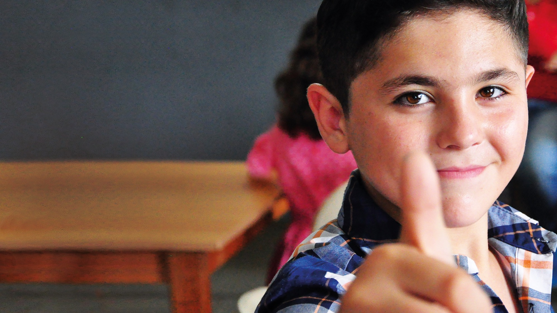
2019 - 2021

Slide 2
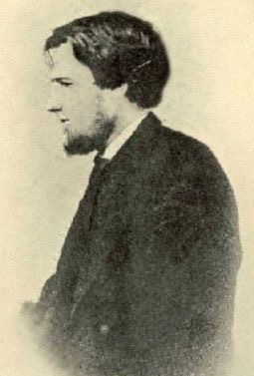
Timothy Richard
1845 – 1919
Cenhadwr o Gymru i Tsieina
Notes:
Yn 2019, bydd Undeb Bedyddwyr Cymru yn cofio ei bod yn ganrif ers marwolaeth un o’n cenhadon gorau – Timothy Richard. Yn wreiddiol o
Sir Gaerfyrddin, anfonodd Cymdeithas Genhadol y Bedyddwyr ef i Tsieina ym 1869 ac fe’i hadwaenir fel un o genhadon mwyaf arloesol ei ddydd, a gwelir
ei waddol amlycaf yng ngwaith y Gymdeithas Genhadol – y BMS – hyd heddiw.
Fe chwaraeodd ran bwysig yn ystod Newyn Mawr Tsieina 1876-1879, a sefydlu prifysgol Tsieineaidd-Gorllewinol a oedd yn teimlo’n angerddol ynghylch rôl addysg fel ffordd o leddfu ac atal dioddefaint. Fe’i parchwyd gymaint gan yr awdurdodau yn Tsieina – am ei angerdd, ei drugaredd a’i barch tuag at eu diwylliant – fel y’i gwobrwywyd â statws Urdd y Ddraig Ddwbwl.

Slide 3
2019 - 2021

Slide 4
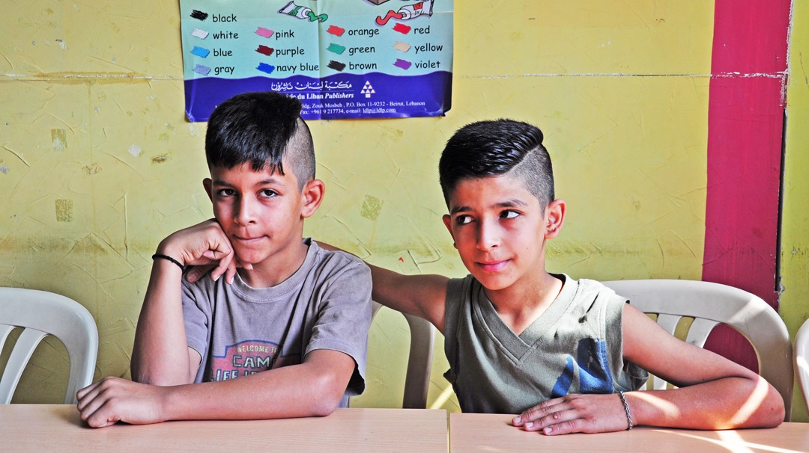
Notes:
Dyma Gabi a Maher. Mae Gabi yn 10 a Maher yn 11 ac maen nhw’n hanner brodyr. Maen nhw’n dod o Homs yn Syria a heddiw maen nhw’n byw tu allan i Beirut yn Lebanon – gwlad a fu’n gartref iddynt ers saith mlynedd.
Un o hoff bethau Gabi yw dysgu geiriau newydd, ac er ei fod yn mwynhau chwarae pêl-droed, mae e’n cyfaddef nad yw e cystal â Maher ei frawd. Mae Maher yn ddireidus. Ac yn hyderus. A dywed ei fod mewn trwbwl tipyn mwy na’i frawd!
Mae eu teulu yn byw mewn pabell a cysgant ar fatresi ar lawr. Nid dyna bywyd pob ffoadur, ond dyma fywyd eu teulu nhw.

Slide 5
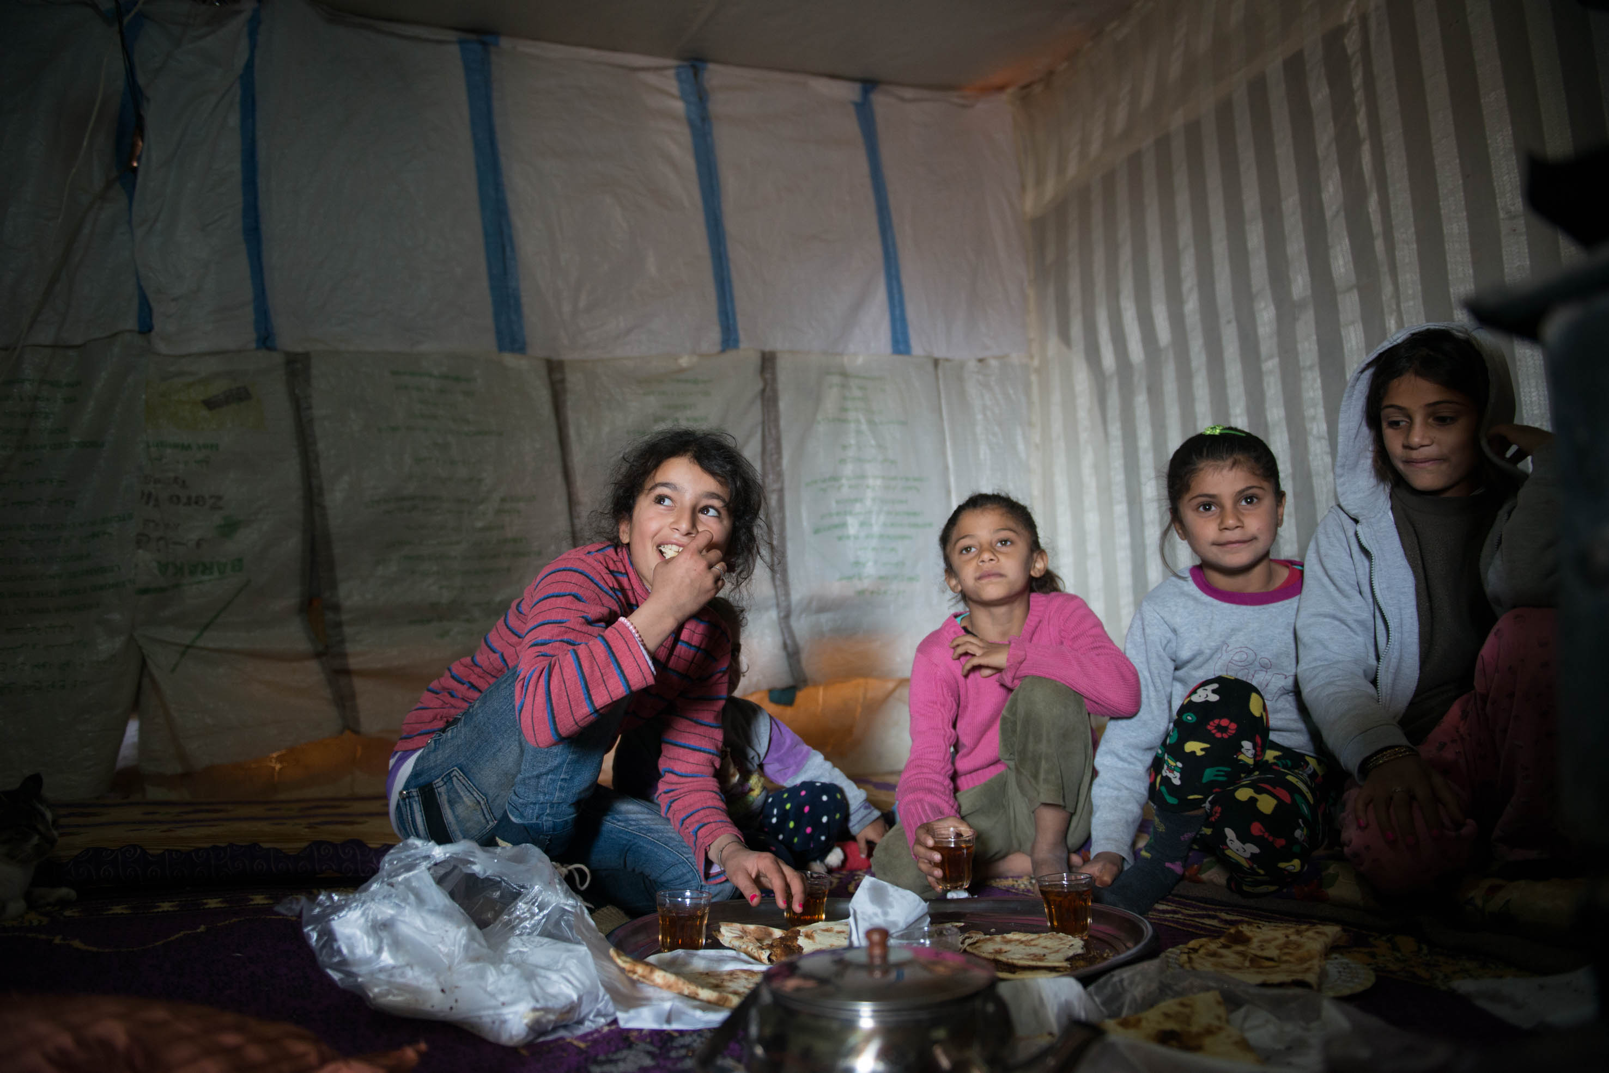
Notes:
Mae bywydau plant fel Gabi a Maher wedi eu chwalu a’i diwreiddio gan ryfel. Maen nhw’n byw mewn gwlad a dresmaswyd unwaith gan Syria – eu gwlad hwy. Y perygl yw y byddant yn colli blynyddoedd o ysgol, a bod eu gobaith am gyflogaeth ac o gyrraedd eu potensial yn diflannu. Rydym eisiau helpu mwy o blant ffoaduriaid fel Maher i fynd yn ôl i’r ysgol, ble gallant ddysgu, cael eu hysbrydoli, a hawlio eu plentyndod yn ôl.

Slide 6
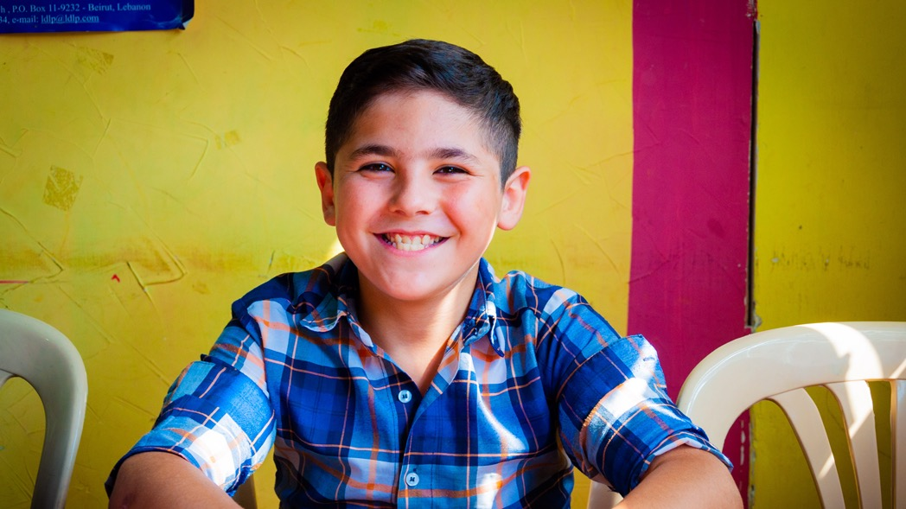
Notes:
11 oed yw Malick. Mae ganddo wên ddireidus ac mae bob amser yn barod i blesio’r camera.
Cwrdiaid yw Malick a’i chwaer Sara. Maen nhw’n ddau ymhlith 1.5 miliwn o Syriaid a amcangyfrifir sy’n byw yn Lebanon heddiw. Dônt o gefndir Mwslemaidd ond yn fwyaf pwysig maen nhw’n blant sydd angen mynediad i addysg.
Mae Malick yn caru Arabeg a Saesneg, Sara yn caru celf a chrefftau. Gwelant eisiau eu neiniau a’u teidiau.
Gadawsant Syria pan drawyd tŷ eu cymdogion gan fom. Fe redon nhw. A phan aethant yn ôl, doedd ganddyn nhw ddim cartref. Dim ond rwbel. Cyrhaeddont Lebanon a’r unig beth oedd ganddynt oedd y dillad ar eu cefnau a dim arall.

Slide 7
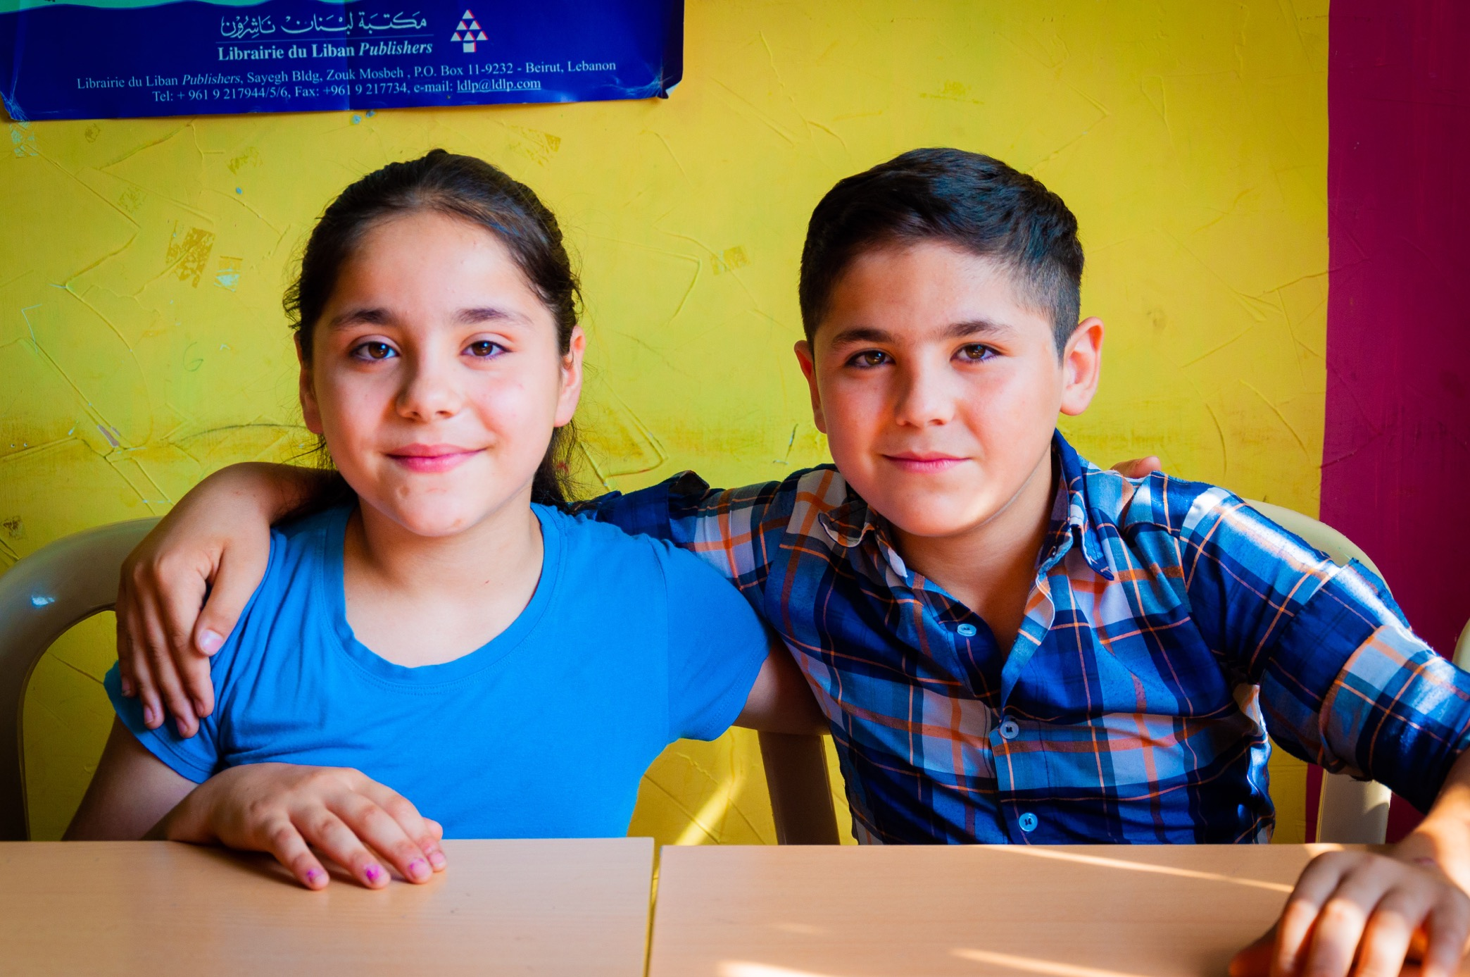
Notes:
Yn y lluniau yma mae Malick a Sara ar drydydd llawr adeilad heb wydrau yn y ffenestri sydd yn nhref wasgaredig a phoeth Beirut. Mae’r waliau a’r nenfwd concrid wedi eu haddurno â’r wyddor a lluniau o’r Beibl, mae neuadd wedi ei ddodrefni â chadeiriau gardd a llenni trwm.
Dyma eu hysgol. Treuliodd Malick a Sara ddwy flynedd tu allan i’r dosbarth cyn i’w mam ddod o hyd i’r lle yma. Maent yn bell o adref ond, heb y llond llaw o athrawon yma, fyddai dim gobaith ganddynt o gael addysg.
Gall bywyd fod yn anodd i ffoaduriaid. Gall pobl fod ag agwedd anystyriol a bod yn anwybodus o’u sefyllfa. Ond yn yr ysgol cânt eu trin yn gyd-radd. “Mae’r athrawon yn gofalu amdanom,” meddai Sara. “Dydyn nhw ddim yn gweiddi arnom ni, a phan fyddwn yn drist bydd athrawon yn dod a’n gwneud yn hapus eto.” Daeth eu mam, Roshina, o hyd i waith yn y ganolfan addysg fel glanhäwr. Fe dderbyniodd Iesu i mewn i’w bywyd ac mae’n frwd dros rannu am eu Harglwydd gydag aelodau eraill o’r teulu.
Bu hyn i gyd yn bosib oherwydd cefnogaeth y BMS. Ac rydym eisiau i’r ganolfan dyfu a helpu mwy o blant fel Malick a Sara.

Slide 8
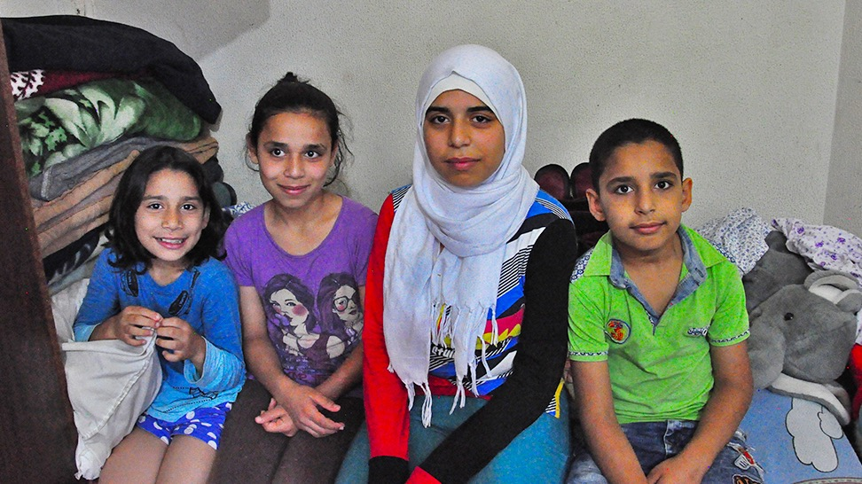
Notes:
Dyma Shakala a’i brawd a’i chwaer. Maent yn byw mewn ystafell sengl yn Lebanon.
Doedd Shakala ddim yn gwybod a fyddai’n byw i weld y nos y rhan fwyaf o ddiwrnodau yn Aleppo, Syria. Roedd bomiau, ymladd a herwgipio yn rhan o fywyd bob dydd. Ynghanol yr anrhefn, bu bron i Shakala gael ei herwgipio. Roedd rhaid i’w Mam gloi ei phlant yn y tŷ pan roedd rhaid iddi fynd allan i’r siop i brynu bwyd er mwyn atal pobl rhag mynd i mewn i’r tŷ a’u cymryd. Yn y diwedd, fe’u gorfodwyd i ffoi o Syria a cheisio dechrau bywyd newydd yn Lebanon.
“Ga i athro?” gofynnodd Shakala i’w mam drosodd a throsodd. Doedd ei mam ddim yn gwybod beth i’w wneud. Gwyddai mor bwysig oedd cael addysg i’w phlant ac y byddai ysgol yn rhoi sefydlogrwydd i’w bywydau. Ond roedd y syniad o adael ei phlant i fynd yn frawychus. Am ddwy flynedd, gofynnodd Shakala am gael mynd i’r ysgol a gwrthododd ei mam. Ond yna dywedodd cymydog wrthi am ganolfan addysg a gefnogir gan y BMS, ac a gaiff ei gynnal mewn eglwys gyfagos. Dyma’r cyfle roedd Shakala wedi breuddwydio amdano. Dechreuodd yn yr ysgol. Ac fe flodeuodd. Carai’r ysgol gymaint fel y gofynnodd am gael mynd i’r ysgol yn ystod y gwyliau, ac roedd modd i’r eglwys ddechrau gwersylloedd i’r plant fynd iddyn nhw. Nid dim ond am fathemateg a ieithoedd y dysgai’r athrawon, ond am ymrwymiad a gweithio’n galed.

Slide 9
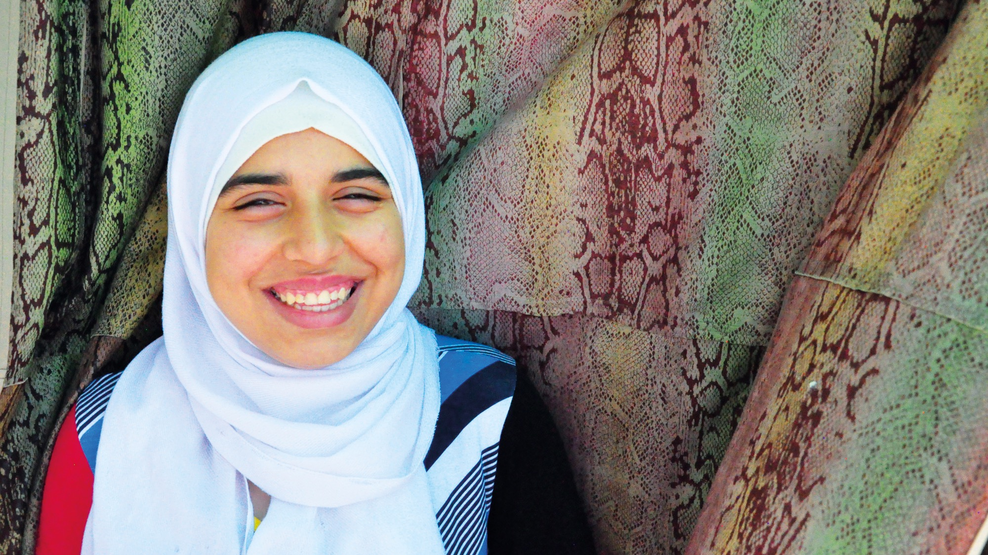
Notes:
Dechreuodd fywyd edrych yn well i Shakala. On roedd ei dyfodol yn ansicr o hyd. Os dychwelai i Syria, efallai byddai’n rhaid iddi adael byd addysg a phriodi ei chefnder. Mae’n 14 mlwydd oed. Dyw ei mam ddim eisiau i hynny ddigwydd: “Dwi eisiau iddi astudio a dilyn ei breuddwydion,” meddai.
Mae Shakala yn benderfynol o wireddu ei breuddwydion. Dymuna astudio a theithio dramor a bod yn dditectif. Mae’r ysgol yn golygu gymaint iddi fe ysgrifennodd lythyr i ddweud pa mor ddiolchgar yw hi i’w hathrawon. Maent wedi ei dysgu i gredu ynddi hi ei hun.
Gallai Shakala a phlant eraill sy’n debyg iddi gael eu anghofio, ond gallwn ni fel Cristnogion ddewis eu helpu, a rhoi cyfleon iddyn nhw y mae’r byd wedi eu cymryd oddi wrthynt. Gall eich cefnogaeth chi ganiatau iddi gael breuddwydion a’i helpu i’w gwireddu. Ond mae plant eraill sydd angen help hefyd.

Slide 10
Sut gallaf gefnogi’r apêl?
Gweddïwch dros y plant a’u teuluoedd. Bydded iddynt fyw mewn heddwch ac mewn amgylchiadau diogel.
Rhowch ar-lein: www.bmscymru.org, ffoniwch 01235 517641 neu rhowch drwy eich eglwys
Diolch am gefnogi’r plant ac am roi gobaith iddynt i’r dyfodol.
Notes:
Mae’r plant yma a’u teuluoedd yn fwy na ffoaduriaid. Yn fwy na Syriaid a phobl sy’n cael budd o’ch caredigrwydd. Maen nhw’n blant. Plant cyffredin, ie, go ddi-bwys yng ngolwg pwerau’r byd. Ond maent wedi eu caru gan Dduw. Mae popeth a wnawn iddyn nhw – gwnawn i Iesu Grist ei hun.
Os gwelwch yn dda, cefnogwch yr apêl a byddwch yn arloeswyr heddiw fel yr oedd Timothy Richard dros ganrif yn ôl yn ei genhadaeth ei hun yn Tsieina.
Gweddïwch dros y plant a’u teuluoedd – y byddan nhw’n cael byw mewn heddwch ac mewn diogelwch. Gweddïwch y bydd yr holl blant o Syria yn Lebanon yn derbyn addysg, a dros yr athrawon yn y ganolfan addysg yn Lebanon. Gweddïwch y bydd y ganolfan addysg yn ehangu ac y caiff mwy o athrawon eu hyfforddi fel eu bod yn gallu derbyn yr holl blant sy’n dod yno a rhoi iddynt yr addysg maent yn ei haeddu ac sy’n hawl iddynt.
Gallwch roi i’r apêl ar-lein, neu ffonio neu drwy’r eglwys (esboniwch i’r gynulleidfa sut y gallant wneud hyn).
Diolch am gefnogi’r plant a rhoi gobaith iddyn am y dyfodol.

Slide 11
2019 - 2021

